Slide 1

基于多源数据融合的成都市主城区交通排放计算平台
答辩人：池奔
组员：池奔、邓修垸、刘欣豪、刘依民、喻磊
2022年11月17日
Notes:
尊敬的各位评委老师下午好，我们研究的课题是：我是本组的答辩人：以下五位是我们的组员

Slide 2
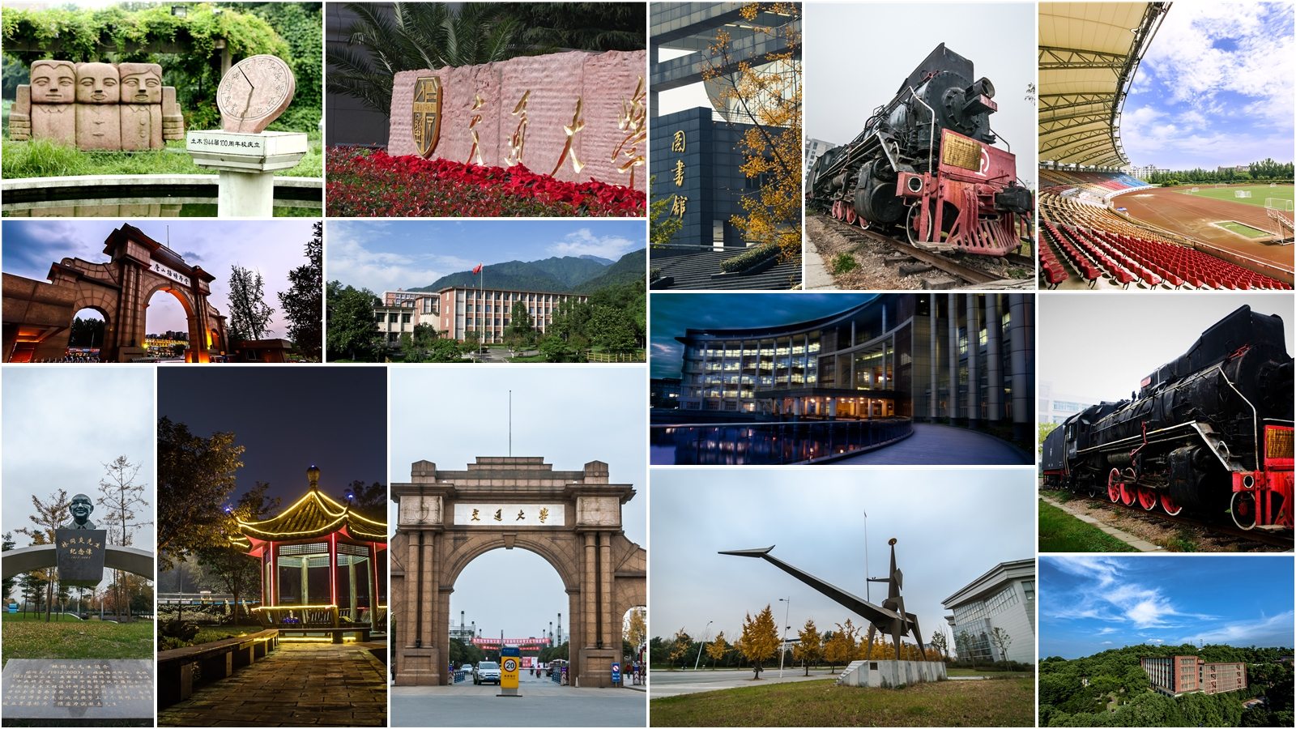
目录
1
课题研究背景及现状
2
项目研究进展
3
特色创新与意义
4
计划和安排
5
收获与体会
Notes:
我将通过以下五个方面来介绍我们的项目（停2秒）

Slide 3

第一部分
研究背景及现状
Notes:
第一部分是我们项目的研究背景及现状。

Slide 4
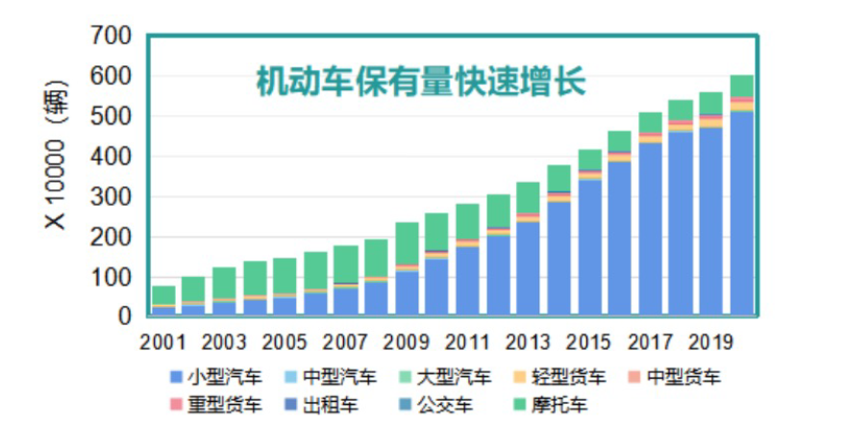
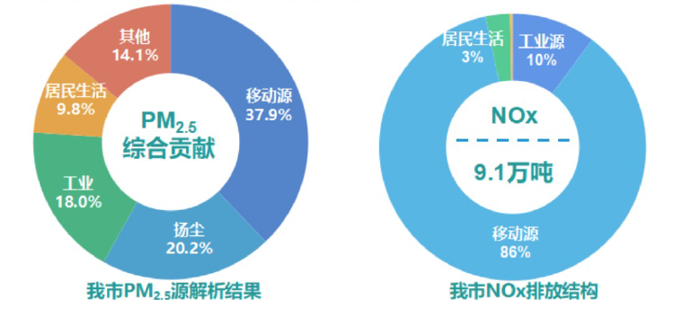
课题研究背景
大气污染防治面临挑战
据相关数据，我国 2020 年机动车保有量达到 3.72 亿辆，截至2021年底，成都市机动车保有量达 633 万辆，位居全国第二。近5年全国机动车保有量维持在年均3000万辆的增长水平，2020年，全国机动车四项污染物排放总量为1593.0万吨。其中，一氧化碳(CO)、碳氢化合物(HC)、氮氧化物(NOx)、颗粒物(PM)排放量分别为769.7万吨、190.2万吨、626.3万吨、6.8万吨。在成都市主城区，移动源对NOx，PM2.5的综合贡献分别为97%，37.9%，对且呈现持续上升的态势。
成都市机动车保有量快速增长
移动源对污染物的贡献度很高
Notes:
根据有关数据，成都市机动车保有量达633万量，位居全国第二，且增速迅猛。机动车等移动源是造成目前城市首要污染物的重要来源,也是温室气体的主要贡献者。给大气污染防治带来了挑战。

Slide 5
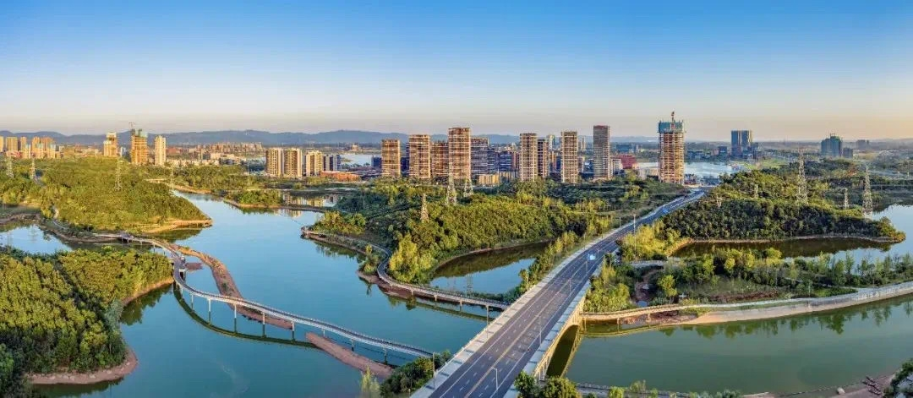
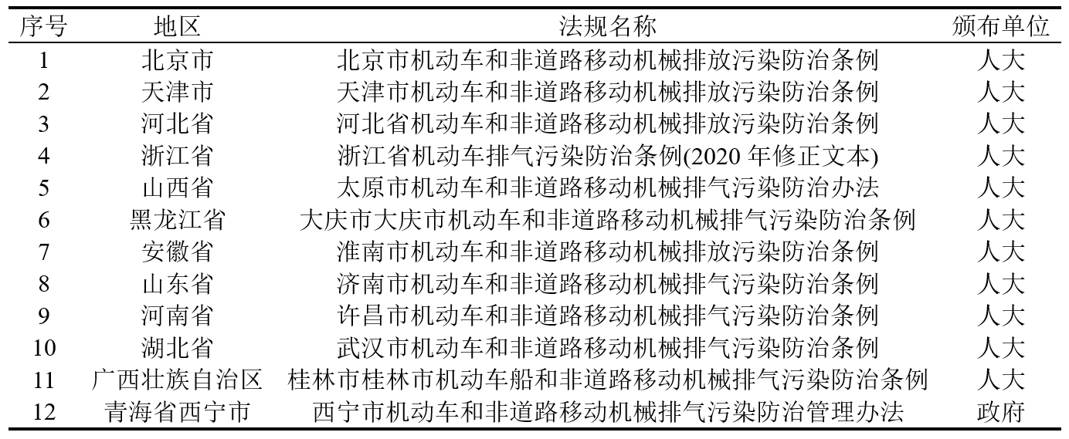
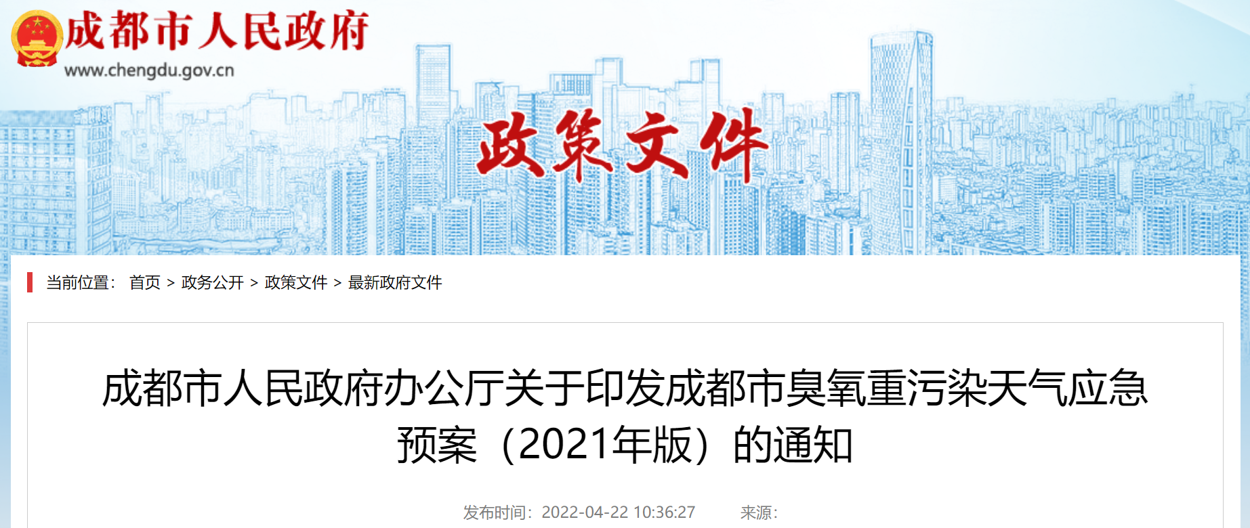
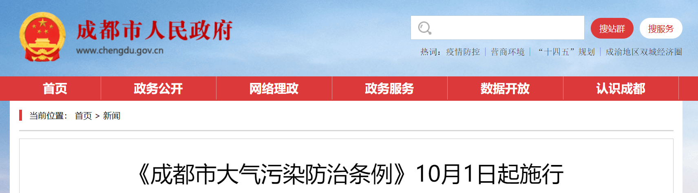
课题研究背景
政策导向
三个标志性战役：
污染天气消除 臭氧污染防治
柴油货车污染治理攻坚战
2022年3月7日四川省生态环境厅新闻发布会提出三个标志性战役和两个治理协同。
2021年10月1日，《成都市大气污染防治条例》正式实行，在一定情况下，相关部门可以通过监测手段，对移动源的大气污染物排放状况进行监督抽测。
成都市通过建成黑烟车抓拍和市、区两级联网的机动车遥感监测数据监控系统，对不合法车辆进行处罚。
2020年，全国颁布了13条针对机动车等移动源的排放污染防治条例。
“智慧蓉城”
两个治理协同：
PM2.5和O₃ NOx和VOCs
2020年全国部分地区推出的污染防治条例
Notes:
在政策方面，四川省生态环境厅等政府机构也提出颁布了相关政策，体现了对环境的智慧计算和监测需求

Slide 6
第二部分
项目研究进展
Notes:
接下来开始介绍我们项目的研究内容以及思路。

Slide 7
课题研究内容
01
高精度交通态势感知模型的建立
02
路段层排污量估计
局部观测数据
城市相关大数据
车流数据
排放因子模型
网络模型
排污量的估计以及趋势预测
路网层面的交通态势感知
可靠
交通排污数据
可验证
输出车流等数据
03
模型验证
04
相关性分析
拟合分析
可视化系统、人机交互界面
验证模型精度
Notes:
本项目分成四个模块：分别是高精度的交通态势感知、路段层面的排污量估计、模型的验证部分、以及可视化部分，以上是我们四个内容的一个简单关系图。

Slide 8
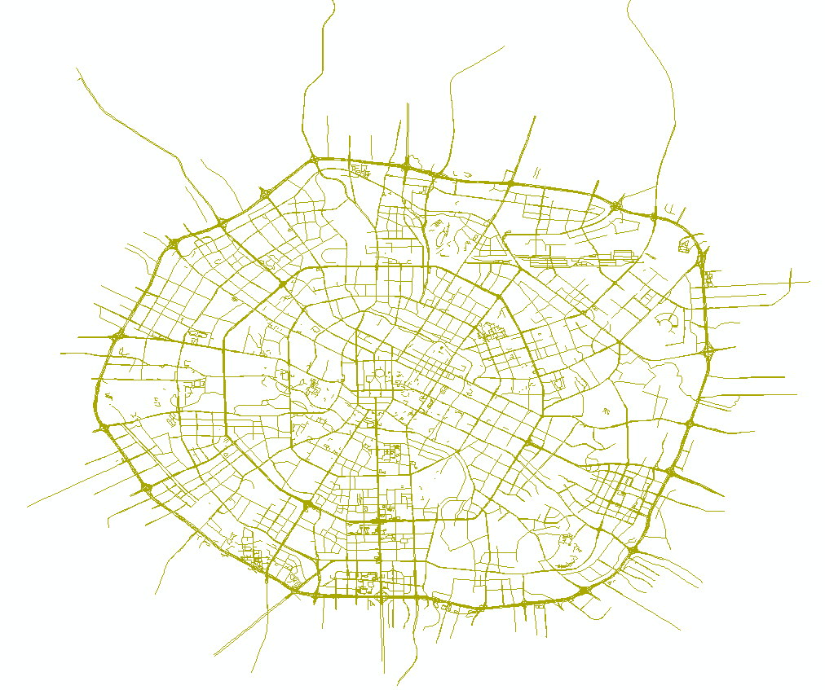
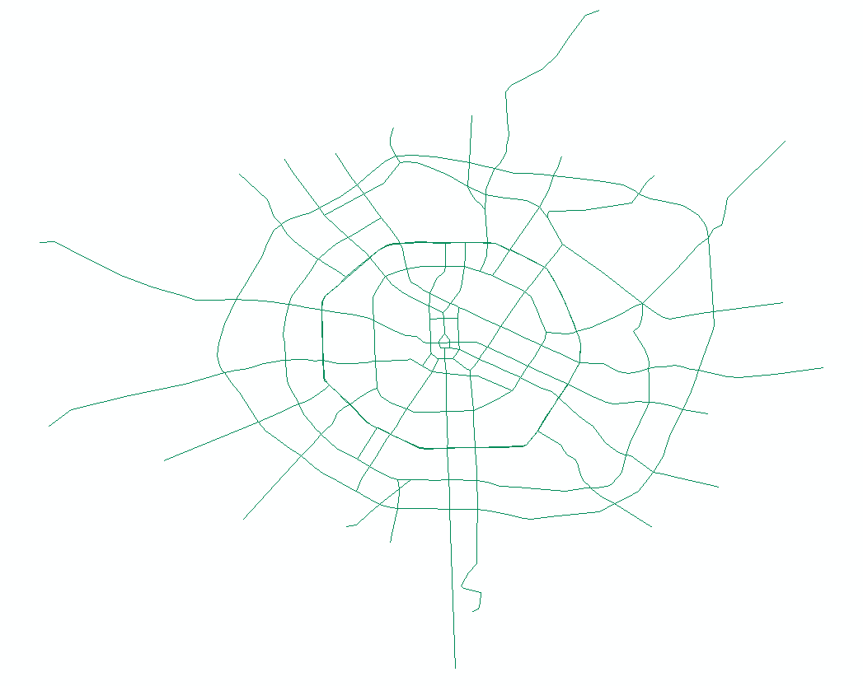
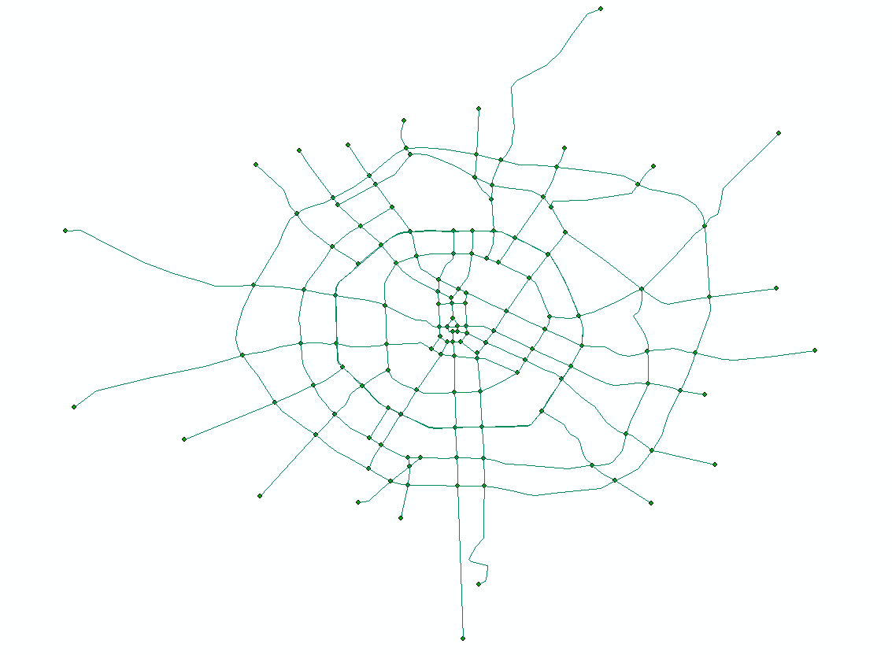
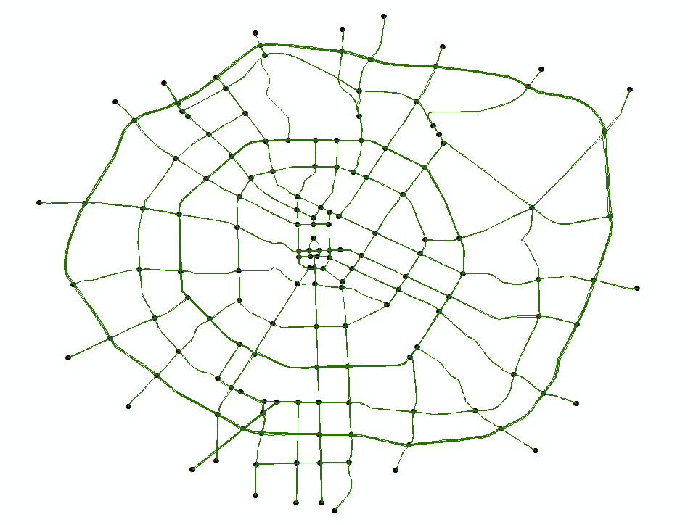
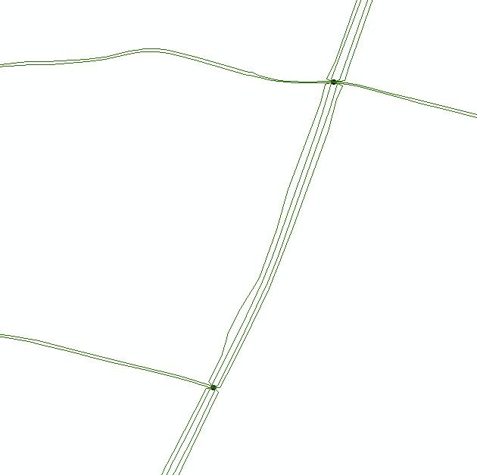
路网信息构建
ARCGIS路网重构
本项目研究成都市主城区的交通排放，而成都市全路网复杂，且基础数据缺漏严重，需要计算资源也较大。因此，本项目借助ArcGis以及OpenStreetMap在全路网基础上根据产学研平台要求筛选重要道路，建立物理节点，完成路网重构。
全路网
主路网
结构化主路网
终路网
主路网细化
Notes:
首先我们完成了主路网的信息构建，借助ArcGis以及OpenStreetMap在全路网的基础上根据产学研平台的要求筛选重要道路，建立物理节点，完成路网重构，历经全路网、主路网、结构化路网三个阶段，在经过路网细化，得到我们最终路网。

Slide 9
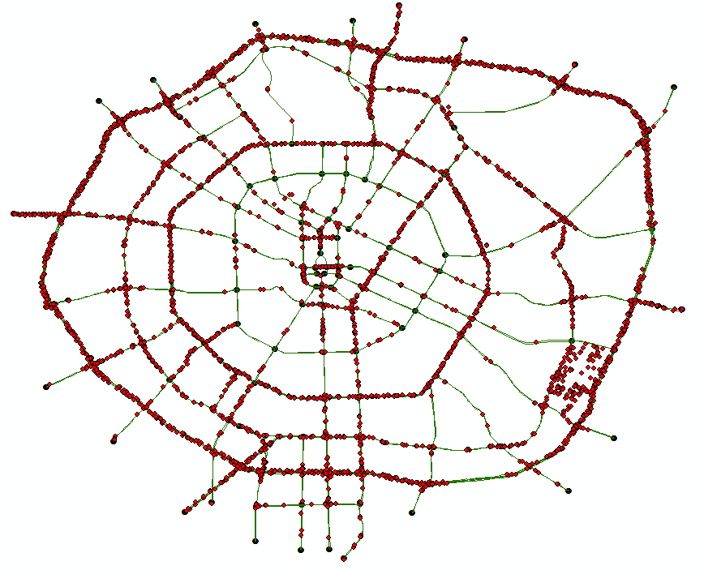
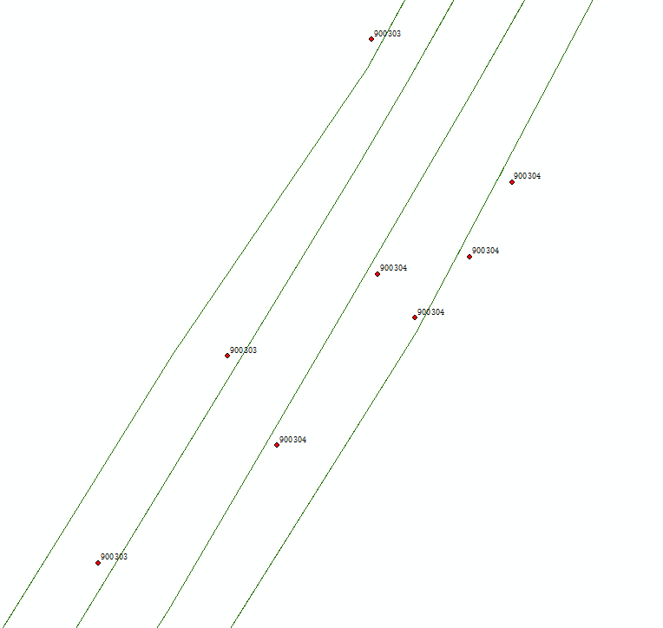
卡口筛选与精确匹配
卡口筛选与精确匹配
因为卡口数据状况较差、各字段信息均有缺漏，项目组首先对错误数据进行缺漏补充，根据字段之间关系以及路网信息对错误数据进行修正，接着通过字段信息（拍摄方向、经纬度信息等），通过近邻匹配对5000余个卡口进行“鸡蛋装篮子”的工作。
道路
卡口
卡口分布
三环上一段道路上的卡口
部分卡口信息
编号 | 系统编号 | 设备名称 | 设备方向 | 拍摄车道
5 | 3013-722001 | 二环高架路内侧2km+762m处 | 900303 | 12
7 | 3014-722115 | 二环高架路外侧19km+74m处 | 900304 | 123
11 | 3014-722148 | 二环高架路内侧23km+426m处 | 900303 | 123
12 | 3013-722004 | 二环高架路外侧7km+137m处 | 900304 | 123
14 | 3013-722015 | 二环高架路外侧22km+917m处 | 900304 | 234
Notes:
第二步，我们完成了卡口筛选与精确匹配工作，因为卡口数据状况较差、各字段信息均有缺漏，项目组首先对错误数据进行缺漏补充，根据字段之间关系以及路网信息对错误数据进行修正，接着通过字段信息，将卡口装进路段，为后续的数据应用打下了基础。

Slide 10


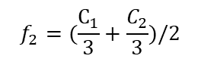
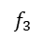
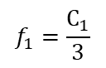
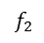
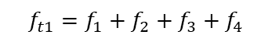
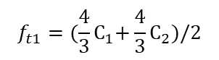
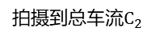
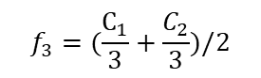
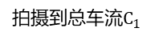
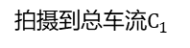
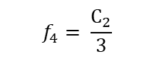
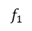
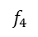
流量计算
方法一扩增平均
拍摄到总车流$C_{1}$
流量计算
拍摄到总车流$C_{2}$
1
$$f_{t1}={(\frac{4}{3}C}_{1}+\frac{4}{3}C_{2})/2$$
对于流量计算，本项目组采用两种方法，第一种是利用卡口拍摄的信息，经过数据处理，根据车道覆盖系数和通过车数推算路段流量，以一个小时为时间粒度，计算流量。第二种以车道为单位计算路段中各车道流量，经过平均、求和后得到路段的总流量
2
3
4
方法二分裂平均
$$f_{1}=\frac{C_{1}}{3}$$
拍摄到总车流$C_{1}$
拍摄到总车流$C_{2}$
$$f_{2}=(\frac{C_{1}}{3}+\frac{C_{2}}{3})/2$$
1
$$f_{1}$$
$$f_{3}=(\frac{C_{1}}{3}+\frac{C_{2}}{3})/2$$
2
$$f_{2}$$
3
$$f_{3}$$
$$f_{4}= \frac{C_{2}}{3}$$
4
$$f_{4}$$
$$f_{t1}=f_{1}+f_{2}+f_{3}+f_{4}$$
根据要求分别计算各车型在各路段上的流量，通过卡口记录的车牌号信息连接车管所数据库获取车型以及排放标准
Notes:
第三步我们完成了流量计算，本项目采用了两种方法进行流量计算，

Slide 11
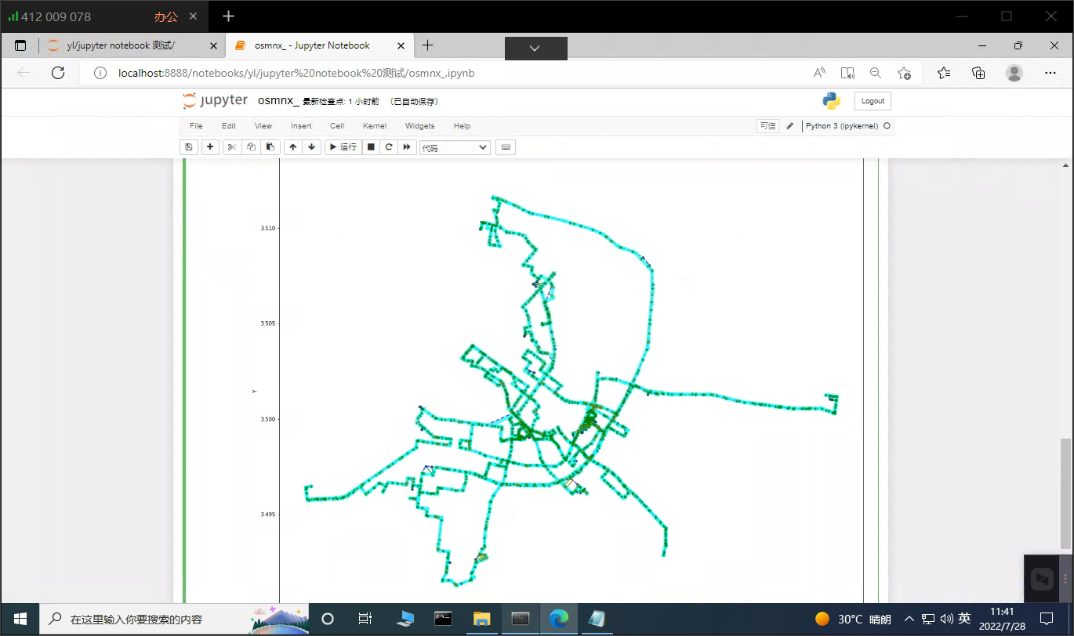
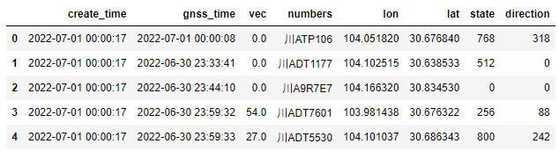
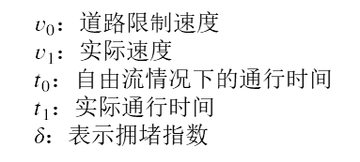
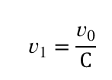
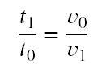
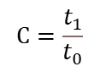
速度计算
出租车GPS数据
路段速度计算
路段速度本项目组同样采用了两种方案：第一种方案是通过隐马尔可夫原理对出租车轨迹进行匹配，通过匹配结果与出租车轨迹信息中的时间等信息计算路段速度。第二种是利用产学研平台提供的路段拥堵信息，构建线性回归方程，得到拥堵指数，通过拥堵指数联系自由流速度与实际速度的关系
HMM隐马尔可夫匹配结果
$$C=1.2∙level1Per+1.7∙level2Per+3.0∙level3Per+5.0∙level4Per$$
$$C=\frac{t_{1}}{t_{0}}$$
$v_{0}：$道路限制速度
$v_{1}$：实际速度
$t_{0}$：自由流情况下的通行时间
$t_{1}$：实际通行时间
$δ$：表示拥堵指数
$$v_{1}=\frac{v_{0}}{C}$$
$$\frac{t_{1}}{t_{0}}=\frac{v_{0}}{v_{1}}$$
拥堵指数换算结果
街道名 | ID | C | Level1 Per | Level2 Per | Level3 Per | Level4 Per | level | 发布时间
双林观路 | 100001 | 1.32 | 0.90 | 0.05 | 0.05 | 0.00 | 1 | 21/10/2022 09:00:00
双林观路 | 100002 | 1.20 | 1.00 | 0.00 | 0.00 | 0.00 | 0 | 21/10/2022 09:00:00
双林观路 | 100003 | 1.20 | 1.00 | 0.00 | 0.00 | 0.00 | 0 | 21/10/2022 09:00:00
双林观路 | 100004 | 1.20 | 1.00 | 0.00 | 0.00 | 0.00 | 0 | 21/10/2022 09:00:00
产学研平台提供了拥堵指数，指居民平均一次出行实际旅行时间与自由流速度状态下旅行时间的比值。

Slide 12







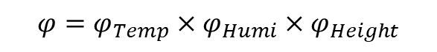
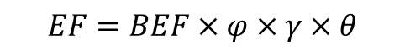
排污量计算
道路移动源按照面源处理，基于第四级排放源计算排放量，公式如下：
排污量计算
每小时排放：
路段长度、速度
$$E=P×EF×VKT$$
各车型流量、其余修正
通过排放模型，根据已计算完成的路段长度、路段流量、路段速度、车型、排放标准等基本数据以及从产学研平台数据库中获取的由成都市环境监测站点提供的环境温度、环境湿度、海拔等环境修正数据，多源数据融合，计算排放，目前已将研究路网的所有排污量计算完毕，能够达到实时计算。
机动车数量
11月7日第一个小时随机选取8个路段的排放
排放因子
路段里程
排放因子：
$$EF=BEF×φ×γ×θ$$
基准排放系数
环境修正因子
平均速度修正因子
其它修正因子
环境修正：
城市数据库接入
$$φ=φ_{Temp}×φ_{Humi}×φ_{Height}$$
获取环境信息
Notes:
根据调查，不同移动源的排放特征相差甚远，给环境监测管理带来了困难。

Slide 13
第三部分
特色创新与意义
Notes:
接下来我将介绍本项目的特色创新点和意义

Slide 14

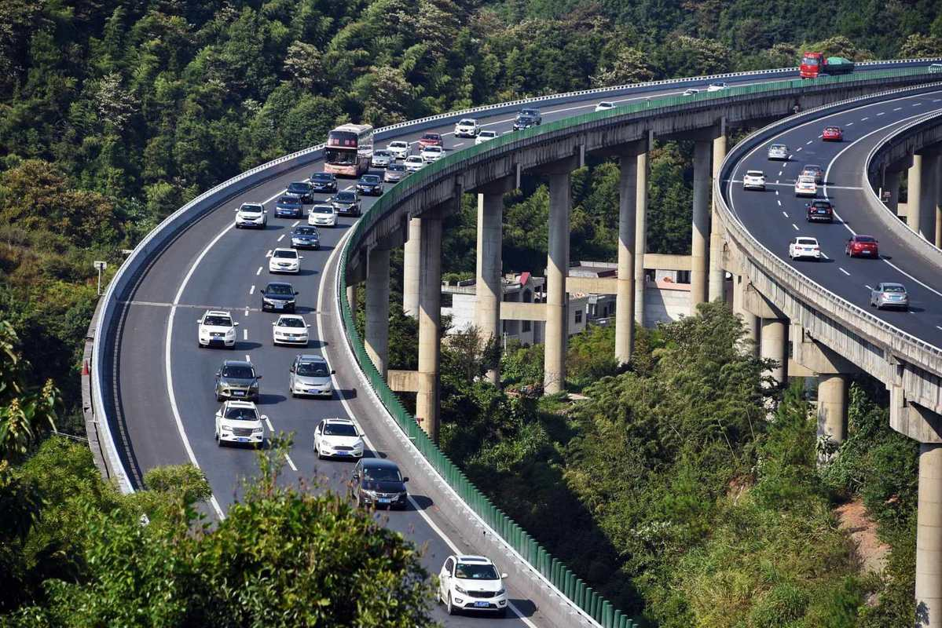


特色创新与意义
1.学科交叉创新融合
交通
环境
基于浮动车轨迹数据、路段流量、卡口数据等交通方面数据。本质为交通系统排污建模。
结合空气质量监测数据和气象数据，包括温度、湿度气压和降雨量等。
数据量庞大，涉及到成都市主城区区域范围。利用数据清洗等技术。
得到的计算结果即将接入产学研平台数据库，正在为成都市环境保护发光发热。
大数据
快速应用
Notes:
首先，我们的项目是一个多学科交叉的项目，是多源数据融合进行增值的典型，解决的是复杂问题，研究的是前沿领域(2s)

Slide 15

特色创新与意义
2、数据应用特色鲜明
项目系统地将浮动车轨迹数据、卡口数据、流量数据、重型车辆数据、路网基础信息等交通多源异构大数据有机结合，构建了路网状态建模、交通数据填充、尾气排放建模等交通问题。为数据驱动的交通建模和管控提供了一定创新的方法和思路。
Notes:
第二点是本项目的数据应用特色鲜明，通过多源异构大数据的有机结合，构建了路网状态建模、交通数据填充、尾气排放建模等交通问题。完善了数据填充方案，考虑了个各种车辆类型，能够为数据驱动的交通建模和管控提供一定创新方法和思路。

Slide 16
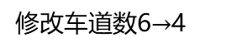
特色创新与意义
3、卡口精细化匹配首创
多余卡口去除
卡口地理信息错误修复
在SRTP的前半阶段，本项目组投入大量时间精力对卡口的信息纠正处理以及卡口的精细化匹配，许多工作计算机程序难以完成，必须人工比对调整，通过本项目组的不懈努力，经历了多次人工排查调整，将成都市主城区的5000余个卡口信息进行修正并匹配到了正确的路段上，为本项目后续研究打下了坚实基础，希望能为成都市的道路交通研究做出贡献。
删除
修复
卡口方向信息错误修复
卡口车道信息错误修复
修复
修改车道数6$→$4
双向四车道
卡口匹配路段
编号 | 系统编号 | 设备名称 | 设备方向 | 拍摄车道 | 匹配到的路段编号
5 | 3013-722001 | 二环高架路内侧2km+762m处 | 900303 | 12 | 51
7 | 3014-722115 | 二环高架路外侧19km+74m处 | 900304 | 123 | 397
11 | 3014-722148 | 二环高架路内侧23km+426m处 | 900303 | 123 | 537
12 | 3013-722004 | 二环高架路外侧7km+137m处 | 900304 | 123 | 530
14 | 3013-722015 | 二环高架路外侧22km+917m处 | 900304 | 234 | 538
Notes:
第三点是本项目组完成的卡口精细化匹配是较为领先的。其工作任务量大，耗时长，许多工作。。。

Slide 17
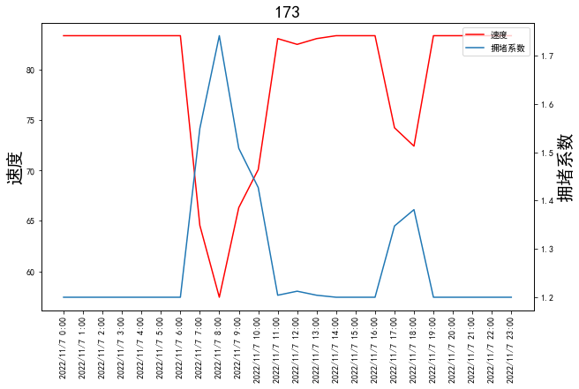
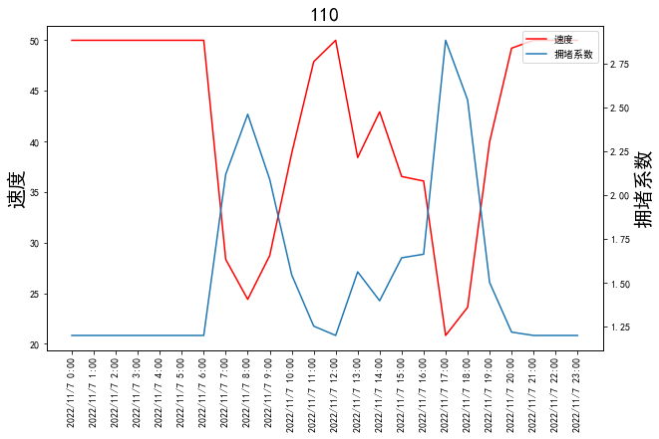
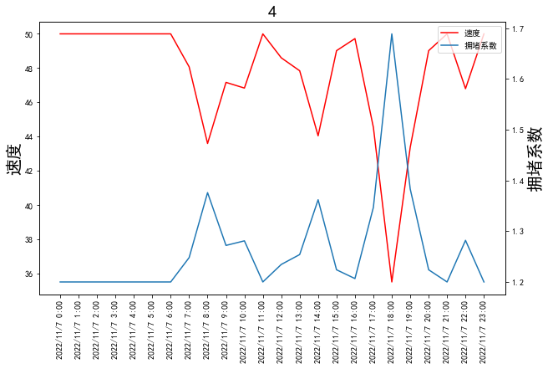
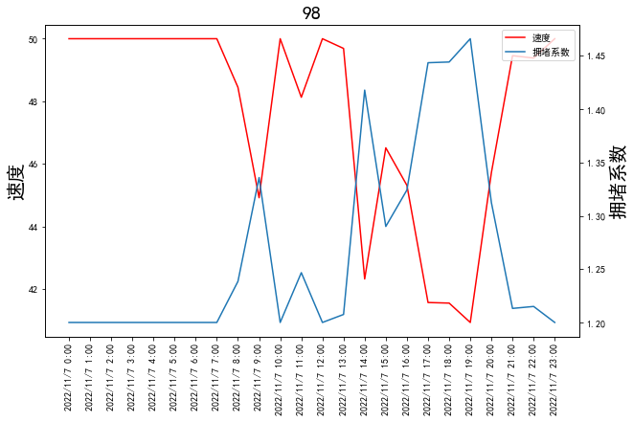
特色创新与意义
4、速度计算方法创新
本项目根据产学研平台提供的拥堵信息构建拥堵指数，通过回归分析探求数据规律，利用拥堵系数性质以及专家经验分析，构建了一种简单有效的速度计算方式，大大减少了速度计算的计算量，并且经过初步验证具有有效性，期望能进行推广。
173路段（南三环）计算结果（红线速度，蓝线拥堵指数）
170路段（南三环）计算结果（红线速度，蓝线拥堵指数）
4路段（一环）计算结果
（红线速度，蓝线拥堵指数）
98路段（二环）计算结果（红线速度，蓝线拥堵指数）
Notes:
本项目根据产学研平台提供的拥堵信息构建拥堵指数，通过回归分析探求数据规律，利用拥堵系数性质以及专家经验分析，构建了一种简单有效的速度计算方式，大大减少了速度计算的计算量，并且可以如右图一样，根据速度与一天中时刻的关系，初步验证具有有效性，期望能够进行推广。

Slide 18
特色创新与意义
5、流量计算方法创新
本项目提出两种流量计算方法，可以相互印证，其中第二种分裂平均的方法可解释性较高，通过路段流量和速度的变化趋势（如右图）能够初步验证其可靠性。因此这种计算方法能够为实际应用场景的流量计算提供了新的思路和可实现的解决办法。
173路段（南三环）流量和速度计算结果
Notes:
第五点是我们创新了流量计算方法，其中第二种分裂平均的方法可解释性较高，并且通过路段流量和速度的变化趋势能够初步验证其可靠性，就像右图我们随机选取了一条道路，实际在南三环，其在11月7号的流量与路段速度关系符合我们认知常识，同时也可以互相配合解释，比如在早晚高峰时间的车流量极具升高而路段速度急剧下降。

Slide 19
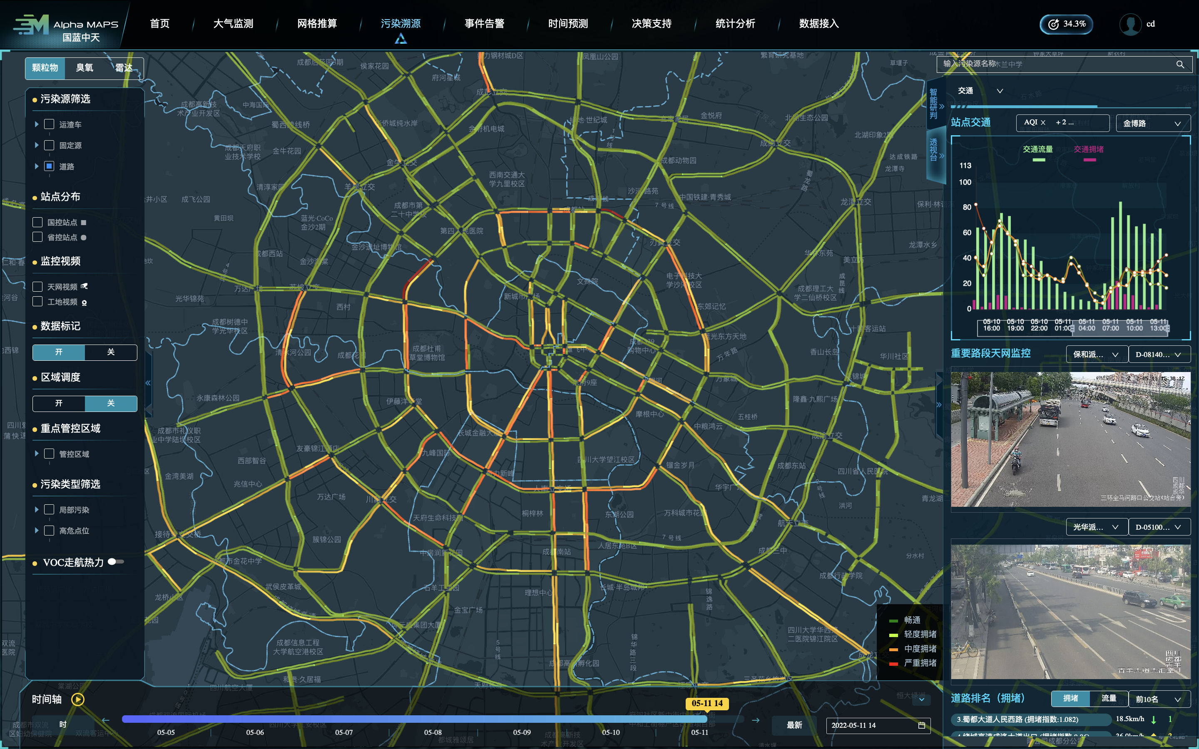
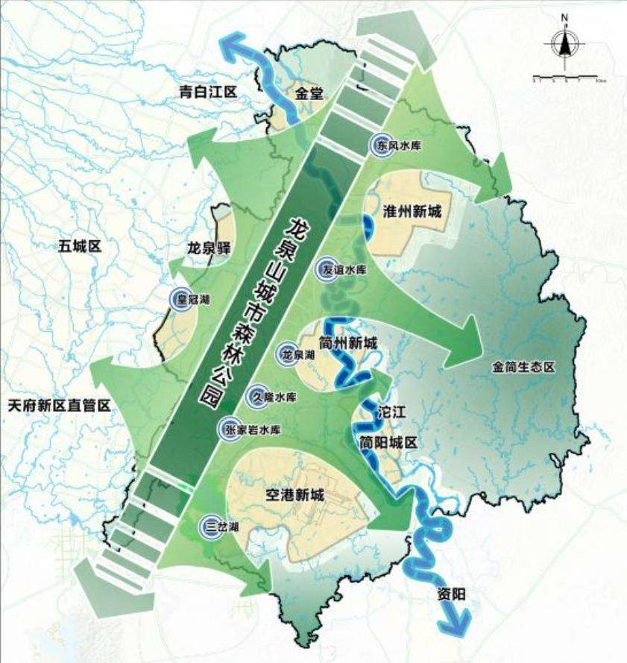
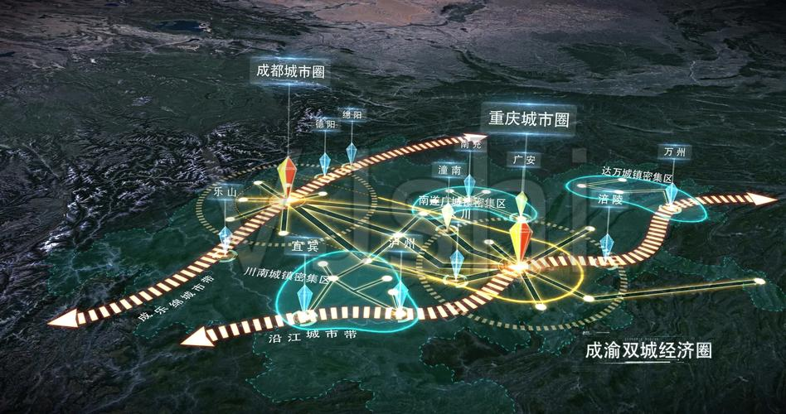

特色创新与意义
6、资源丰富，应用前景广阔
项目与产学研团队对接，利用同一时空条件下成都市主城区的海量路网卡口数据、浮动车数据、空气质量数据、气象数据等进行优化建模。并有希望在在成都市实现落地应用。在我国双碳战略目标以及“绿水青山”、“健康中国2030”发展战略下，本团队顺势而为，以期为成渝双城经济圈的发展、成都“东进”战略的深入实施和世界大学生大运会的空气质量保障保驾护航。
Notes:
最后是我们通过前期的准备、与产学研团队的对接，我们得到了优质的数据来源，以及成熟的创业平台支持，项目有望在成都实现落地应用，接入现有系统，以期为成渝双城经济圈的发展、成都“东进”战略的深入实施甚至以后大运会的环境质量保障提供帮助。

Slide 20
第四部分
计划与安排
Notes:
下面简要的介绍一下我们项目的计划和安排。

Slide 21
原计划
初步确定工作思路，查阅相关文献资料，做好调研工作，厘清多源数据以及交通排放模型改如何配合实现。
在产学研团队的指导下共同完成数据收集、预处理，完成“城市交通态势感知”部分工作
使用获得的多源大数据，完成交通态势感知和推断模型的搭建和训练，实现路段层面排污估计
分组完成模型的核验工作，分为内部核验以及外部核验两部分，验证模型的计算结果，验证结果反馈到模型，进行修改
在产学研团队的帮助下完成模型的可视化，形成工业级别的软件系统，能够直接使用在成都市主城区进行排量计算，帮助政府辅助决策管控措施
2022年6月
2022年9月
2022年11月
2023年2月
2023年4月
Notes:
以上是我们暂定的工作计划，包括准备工作、数据处理、模型训练修正等等。

Slide 22
未来计划
对流量计算的细节问题进行优化，比如卡口稀少区域的流量预测，进一步根据出租车GPS数据进行路段速度计算。
根据排污量计算结果，探究成都市主城区交通排放规律，以及与时间、天气等因素关联性，产出研究成果。
分组完成模型的核验工作，分为内部核验以及外部核验两部分，验证模型的计算结果，验证结果反馈到模型，进行修改。
在产学研团队的帮助下完成模型的可视化，形成工业级别的软件系统，能够直接使用在成都市主城区进行排量计算，帮助政府辅助决策管控措施
对成果进行总结，并进一步对项目结果进行成果转化和产出。准备结题答辩
2022年1月
2023年1月
2023年2月
2023年3月
2023年4月
Notes:
以上是我们暂定的工作计划，包括准备工作、数据处理、模型训练修正等等。

Slide 23
第四部分
收获和体会
Notes:
下面简要的介绍一下我们项目的计划和安排。

Slide 24
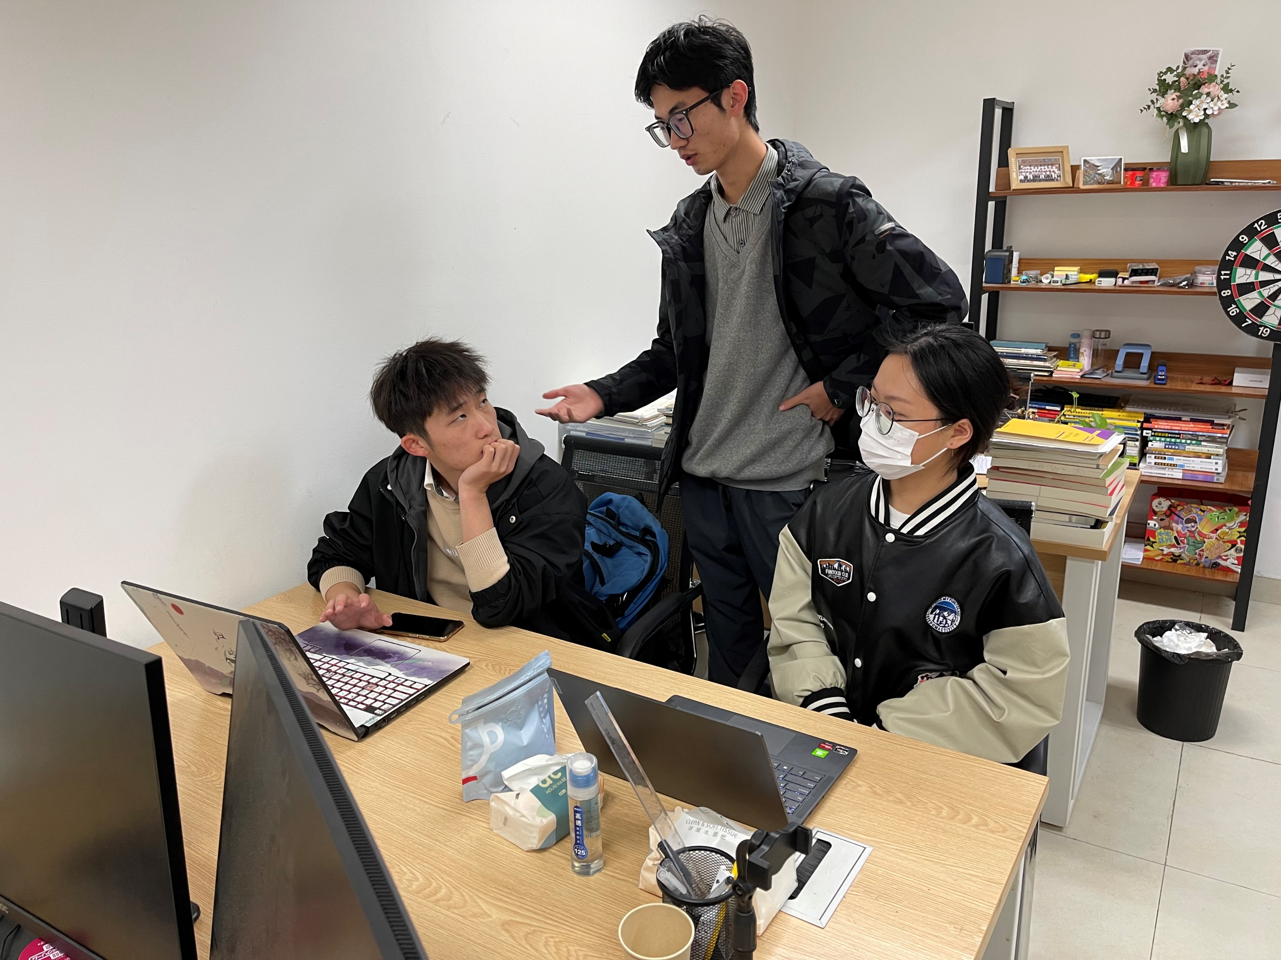
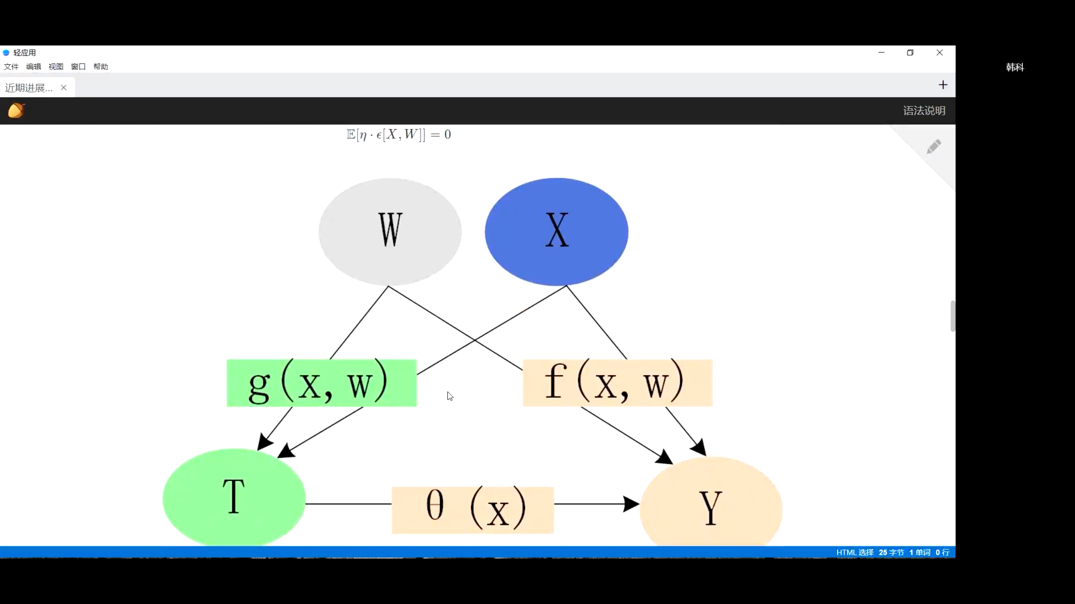
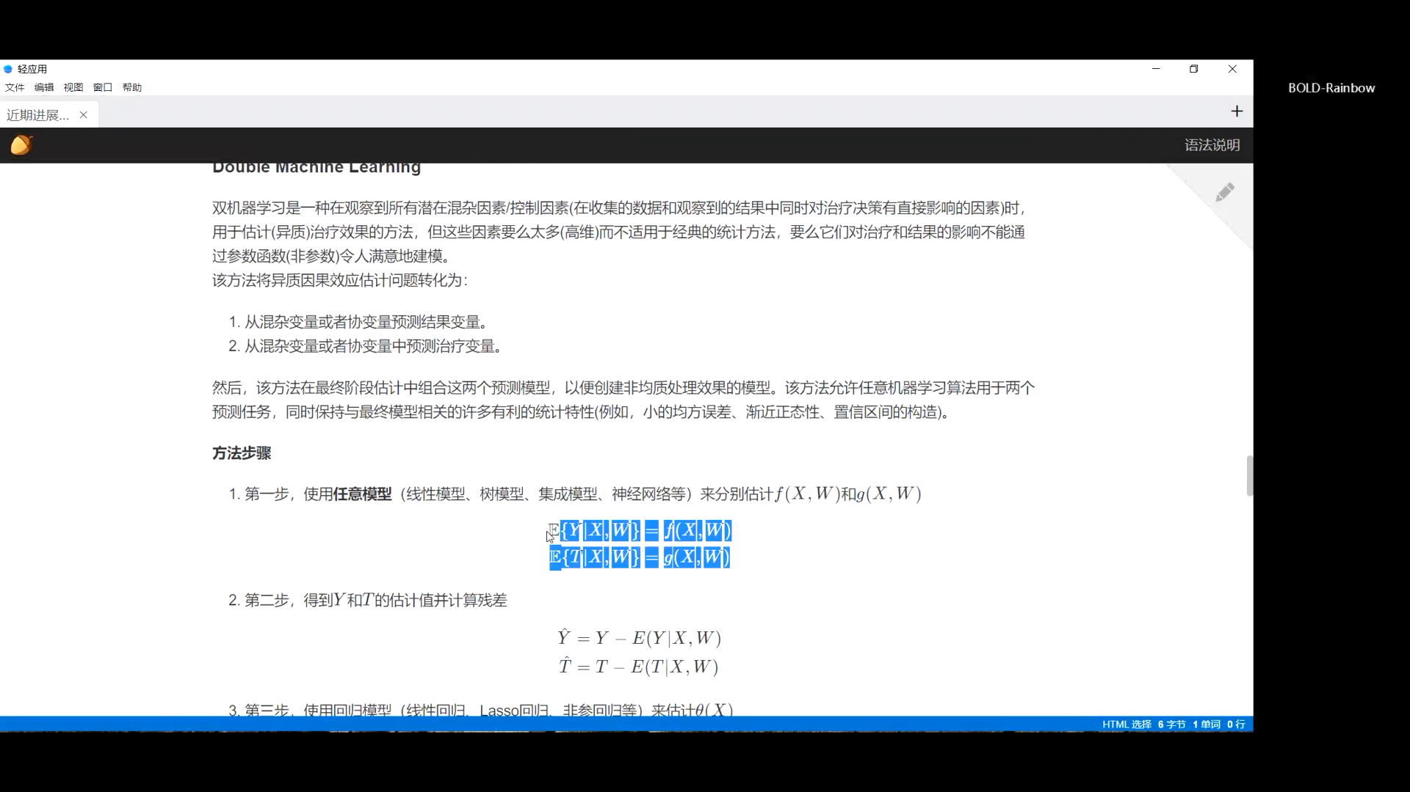
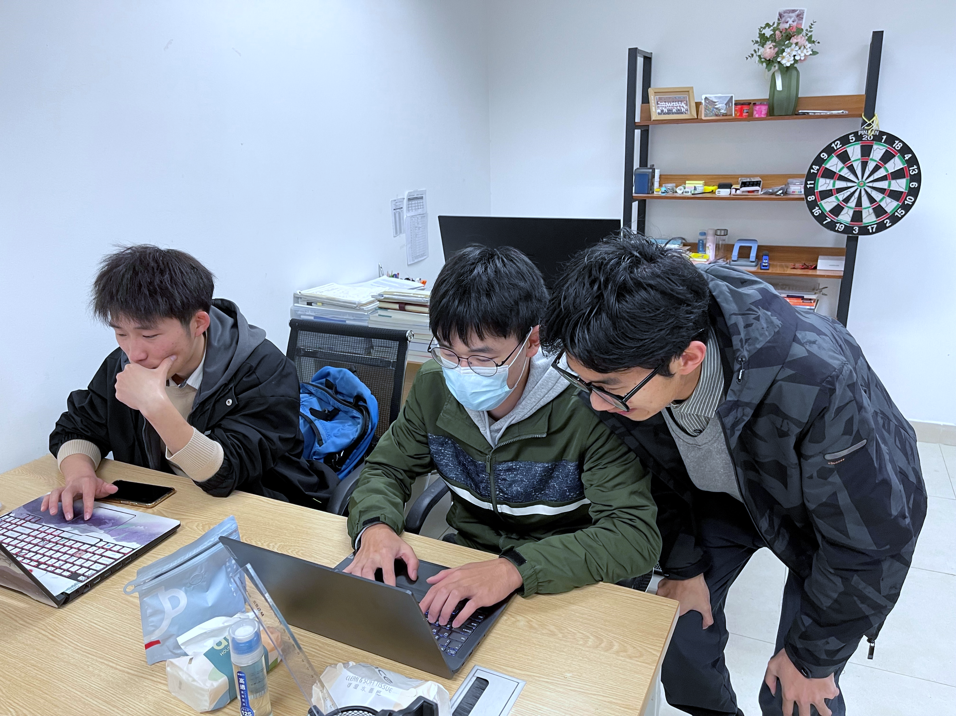
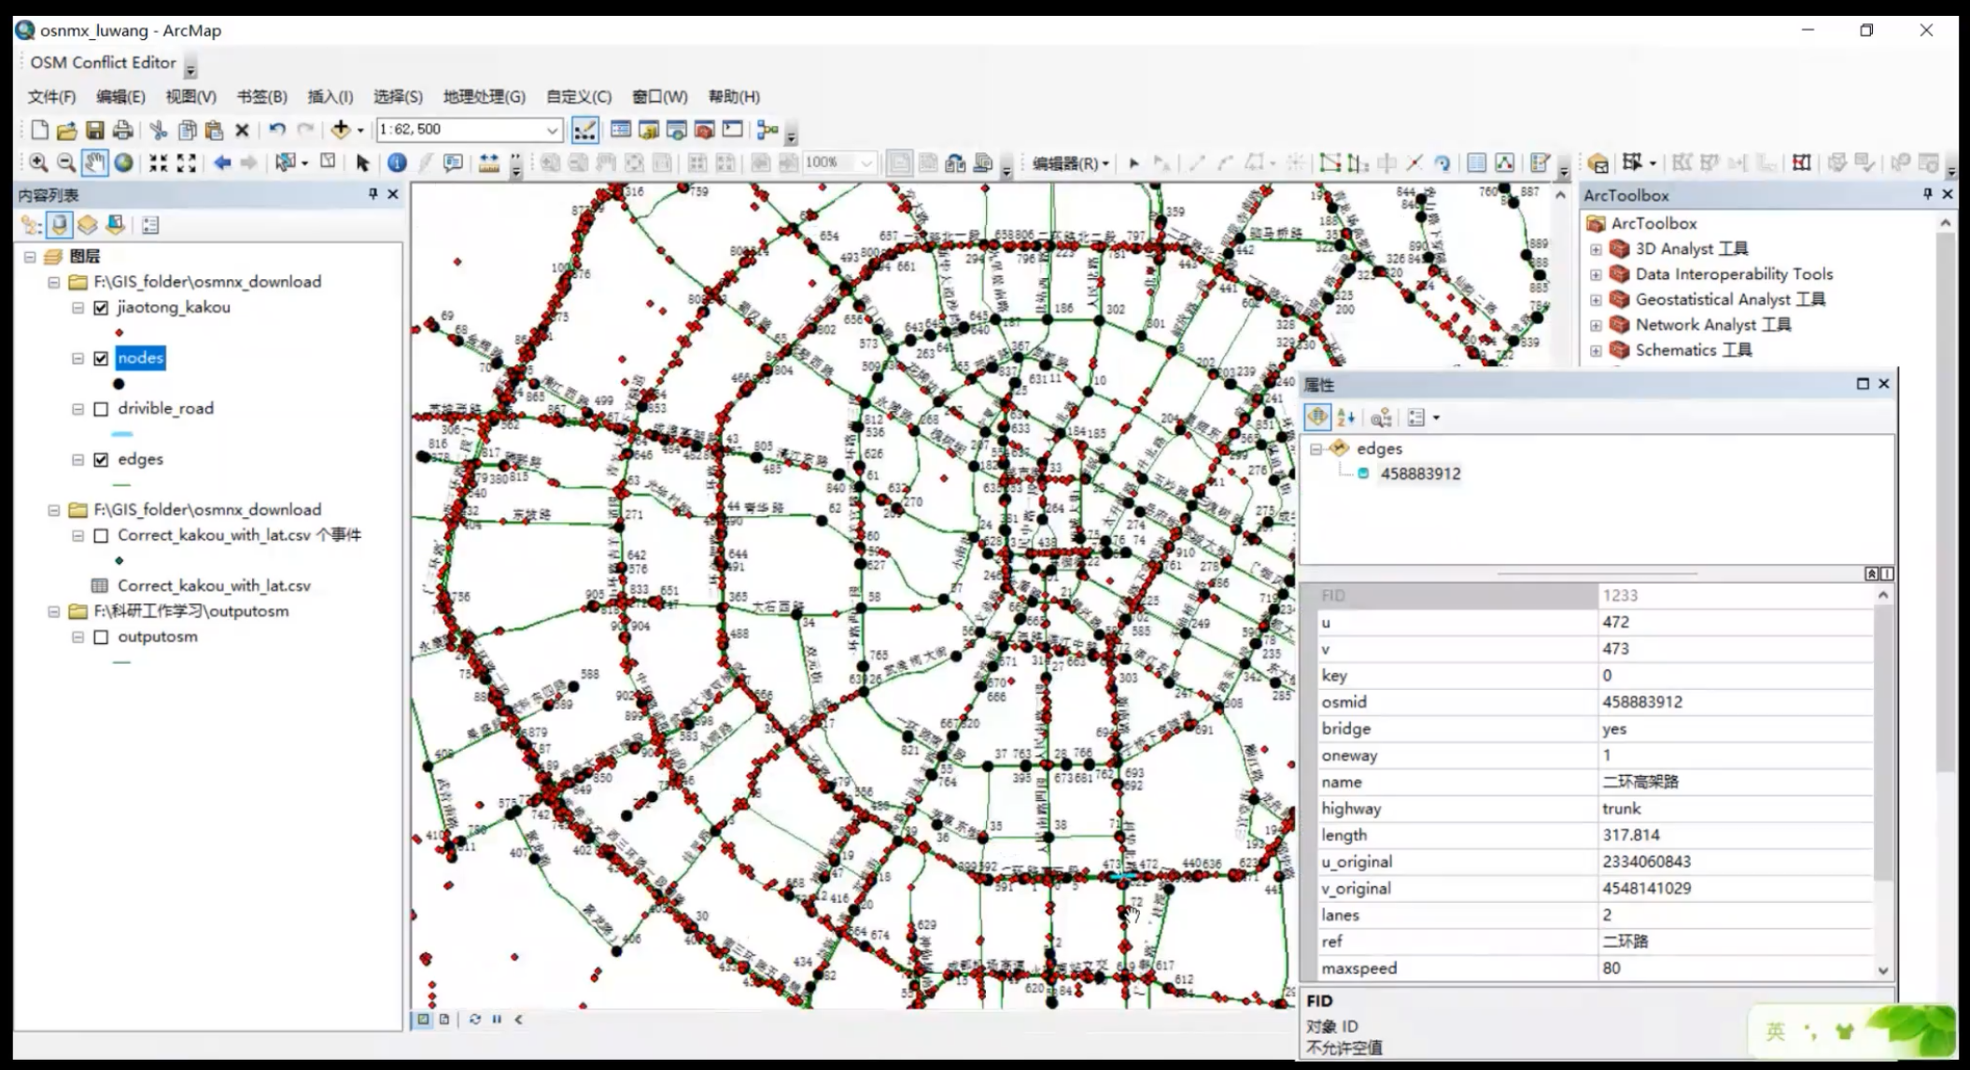
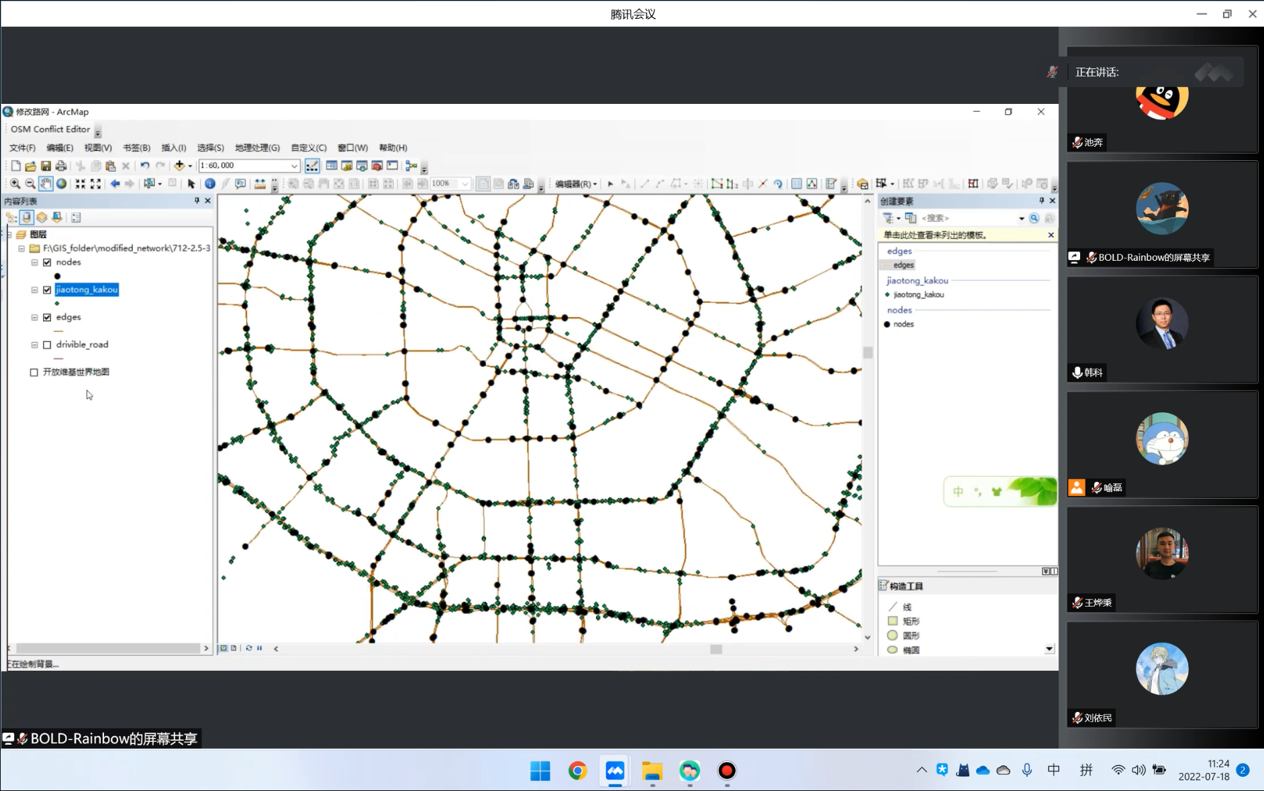






收获和体会
在项目进行过程中，本组成员相互协作，态度积极、不断进步，利用了未来交通与智慧城市创新技术产学研联合实验室等多个实验室资源，签署了保密协议，获取了海量真实数据，与导师、产学研平台开展多次会议交流，项目组也常常在教研室一起讨论学习。如此，在前半期的项目进程中，成员的编程、建模、数据处理等多项能力取得不小提升，团队协作能力进一步加强。
小组成员参加公司（产学研平台）技术交流分享会
导师会议与小组会议
小组成员在教研室讨论
参观调研产学研平台

Slide 25

收获和体会
在项目进行过程中，本组成员相互协作，态度积极、不断进步，利用了未来交通与智慧城市创新技术产学研联合实验室等多个实验室资源，签署了保密协议，获取了海量真实数据，与导师、产学研平台开展多次会议交流，项目组也常常在教研室一起讨论学习。如此，在前半期的项目进程中，成员的编程、建模、数据处理等多项能力取得不小提升，团队协作能力进一步加强。
小组成员参加公司（产学研平台）技术交流分享会
导师会议与小组会议
小组成员在教研室讨论
参观调研产学研平台
Notes:
在项目进行过程中，本组成员相互协作，态度积极、不断进步，利用了未来交通与智慧，城市创新技术产学研联合实验室等多个实验室资源，获取海量数据，小组成员也经常在教研室展开讨论，也有成员参加了公司的技术交流分享会，全小组与指导老师积极沟通，开展多次导师会议和小组会议，也在导师的带领下参观调研了产学研平台，增长了见闻，也感受到了落地科研的魅力。

